Slide 1

概 率 论 与 数 理 统 计
乘法公式

Slide 2
乘法公式
目录
CONTENTS
01
三大公式
02
引例
03
乘法公式
04
公式的推广
05
例题

Slide 3
01
三大公式
三大公式
乘法公式
全概率
公式
贝叶斯
公式

Slide 4
02
引例
10张奖券，1张有奖，10个人依次抽奖，
问每人的中奖率分别是多少？
抽签
原则

Slide 5
03
乘法公式
条件概率
乘法公式
变形

Slide 6
04
乘法公式的推广

Slide 7
05
例题
例1 中奖率问题
例2 某光学仪器厂制造的透镜，第一次落下时打
破的概率为 ，若第一次落下未打破，第二次落下
打破的概率为 ，若前两次落下未打破，第三次落
下打破的概率为 。试求透镜落下三次而未打破的
概率。
乘法公式的本质是排列组合中的乘法原理。

Slide 8
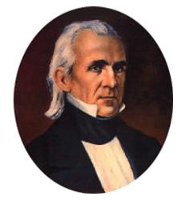
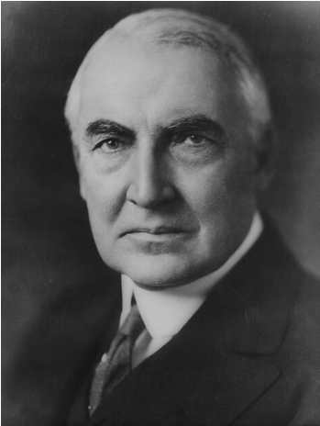
05
例题
美国二百多年历史，共有44位总统，
其中有两位总统詹姆斯·K·波尔克和沃伦·G·哈定生
日相同---11月2日
詹姆斯·K·波尔克
1845—1849
沃伦·G·哈定
1921—1923

Slide 9
05
例题
《红楼梦》 第62回
憨湘云醉眠芍药裀 呆香菱情解石榴裙
“宝玉生日已到，原来宝琴也是这日，二人相同。”
后来才知道，平儿与邢岫烟的生日也是同一天。
史湘云笑道：“你们四人对拜寿，直拜一天才是。”
探春笑道：“倒有些意思，一年十二个月，月月有几个
生日，人多了便这样巧，也有三个一日的，两个一日的……
过了灯节，就是老太太和宝姐姐，她们娘儿两个遇得巧。”
袭人到：“二月十二是林姑娘……”宝玉笑指袭人道：
“她和林妹妹是一日，所以她记得。”

Slide 10
05
例题
例3（生日问题）求k 个人中至少
有两人生日相同的概率。
k | 10 | 20
P | 0.12 | 0.41

Slide 11
05
例题
例3（生日问题）求k 个人中至少
有两人生日相同的概率。
k | 10 | 20 | 23
P | 0.12 | 0.41 | 0.51

Slide 12
05
例题
例3（生日问题）求k 个人中至少
有两人生日相同的概率。
k | 10 | 20 | 23 | 30
P | 0.12 | 0.41 | 0.51 | 0.71

Slide 13
05
例题
例3（生日问题）求k 个人中至少
有两人生日相同的概率。
k | 10 | 20 | 23 | 30 | 40
P | 0.12 | 0.41 | 0.51 | 0.71 | 0.89

Slide 14
05
例题
例3（生日问题）求k 个人中至少
有两人生日相同的概率。
k | 10 | 20 | 23 | 30 | 40 | 50
P | 0.12 | 0.41 | 0.51 | 0.71 | 0.89 | 0.97

Slide 15
05
例题
例3（生日问题）求k 个人中至少
有两人生日相同的概率。
k | 10 | 20 | 23 | 30 | 40 | 50 | 60
P | 0.12 | 0.41 | 0.51 | 0.71 | 0.89 | 0.97 | 0.994

Slide 16
05
例题
例3（生日问题）求k 个人中至少
有两人生日相同的概率。
k | 10 | 20 | 23 | 30 | 40 | 50 | 60 | 100
P | 0.12 | 0.41 | 0.51 | 0.71 | 0.89 | 0.97 | 0.994 | 0.9999997

